Slide 1
Перший закон термодинаміки.
Робота в термодинамічному процесі.

Slide 2
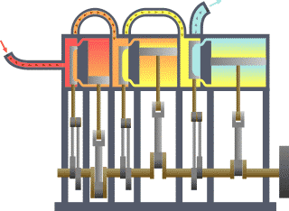
Термодинаміка – розділ фізики, що стосується законів явищ поширення та збереження тепла.
Тепловий двигун - типова термодинамічна система.

Slide 3
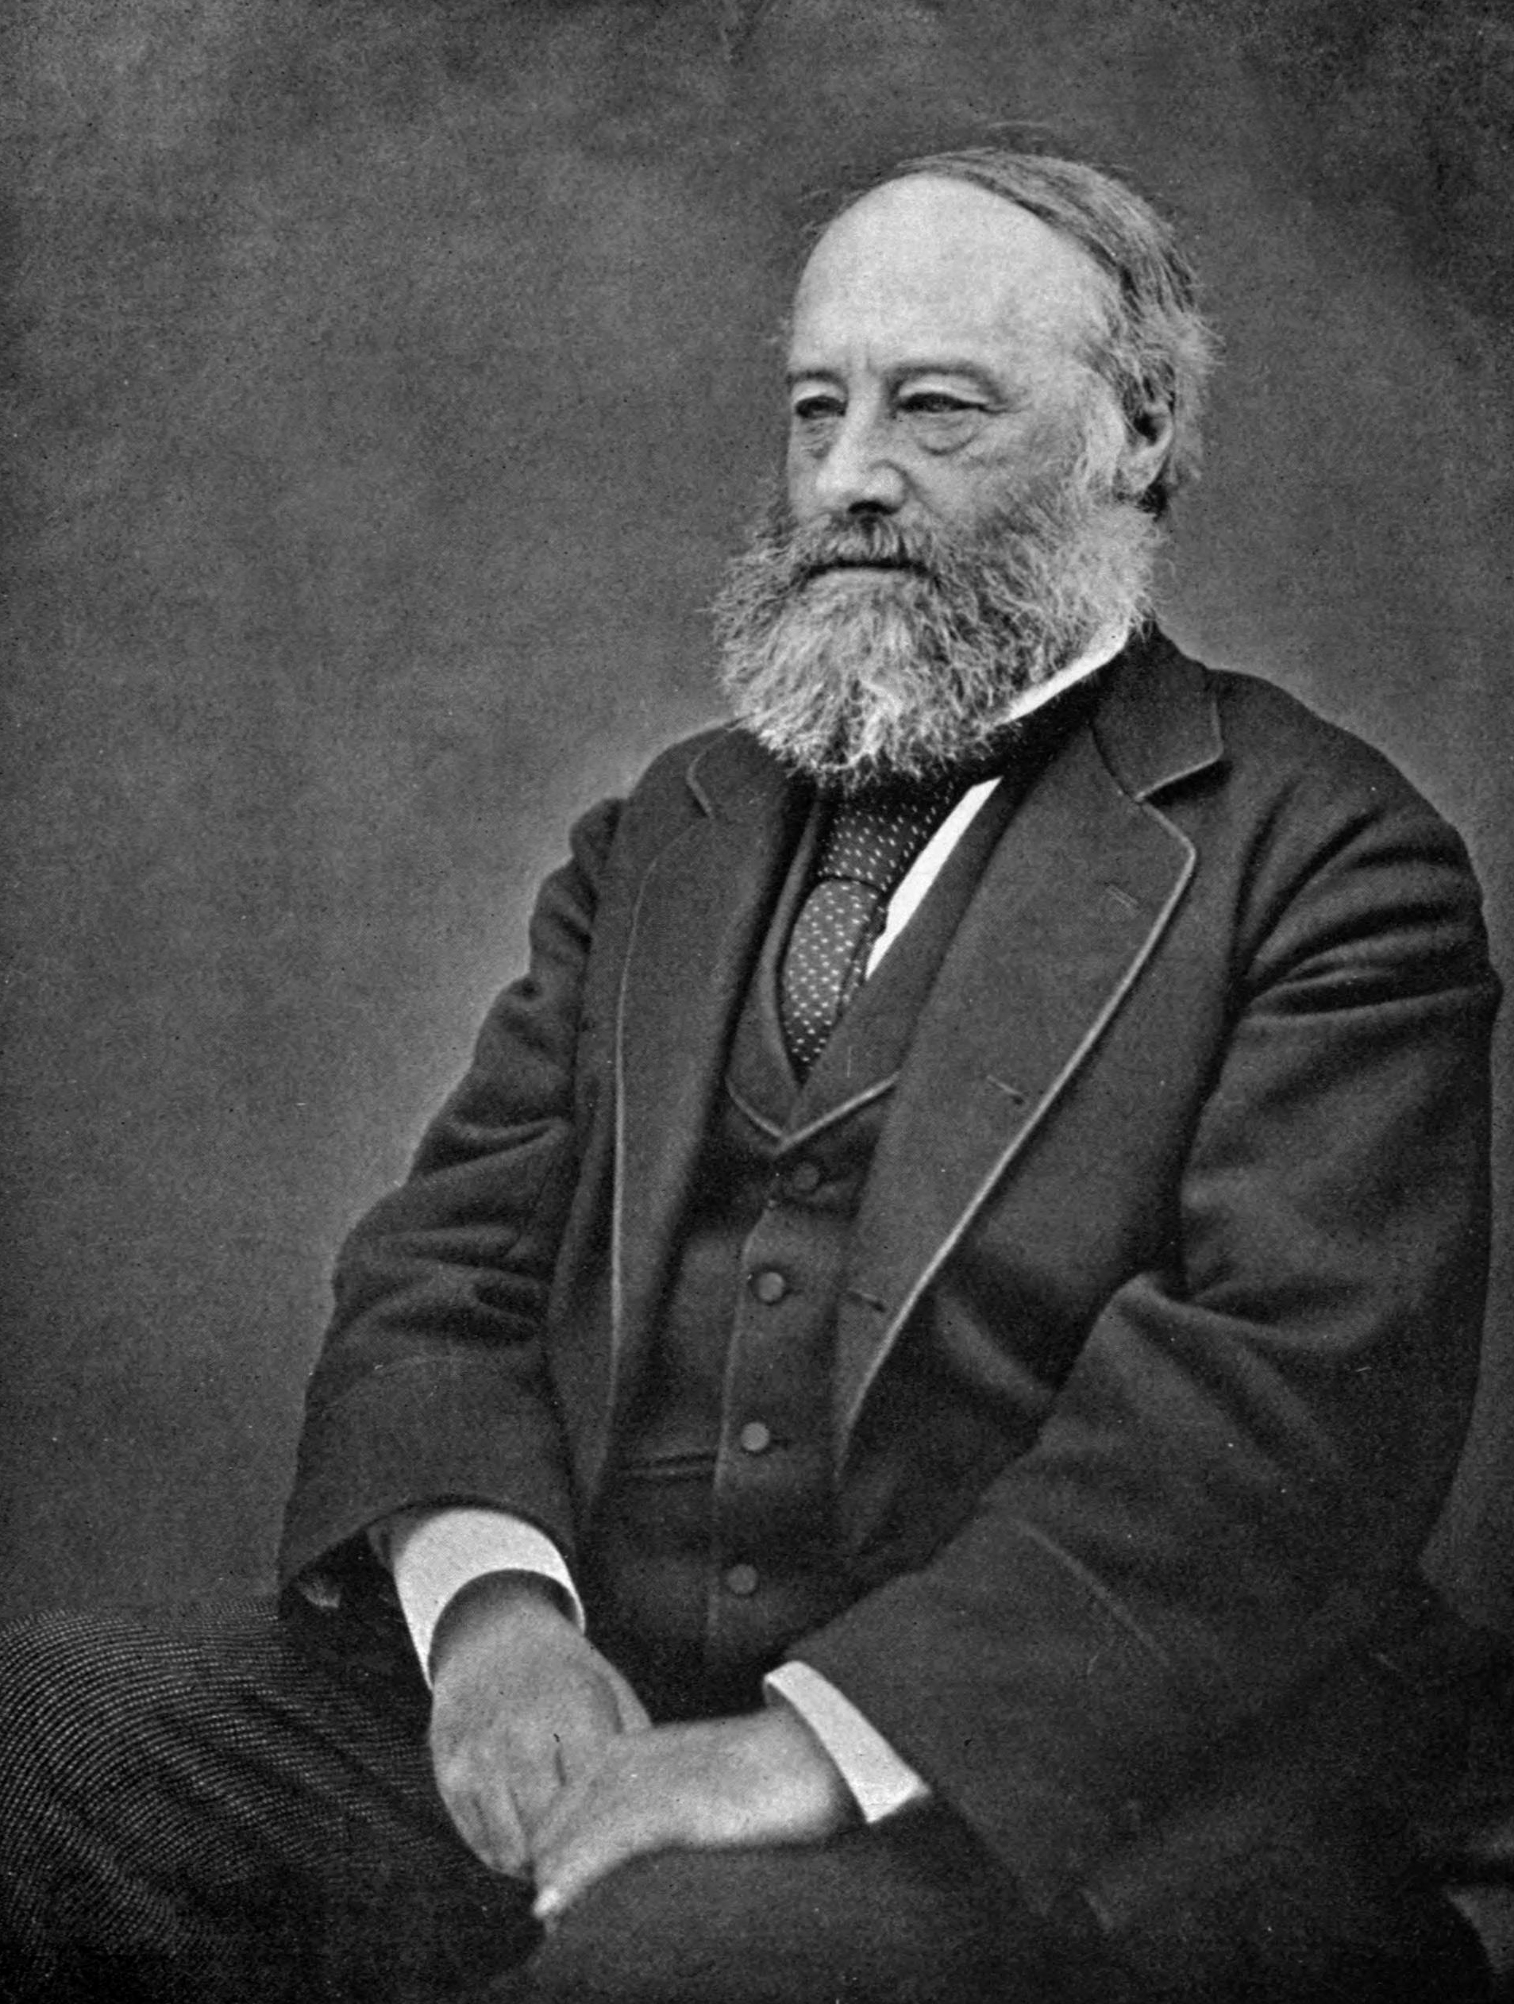
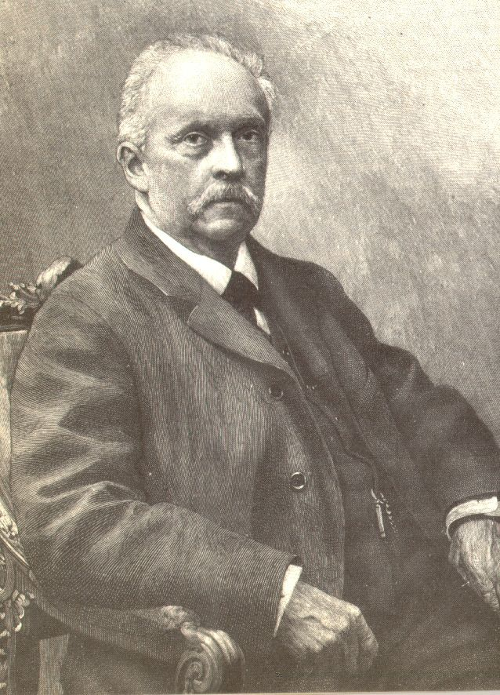
Перший закон термодинаміки було встановлено завдяки роботам Джоуля та Гельмгольца.

Slide 4
Зміна внутрішньої енергії неізольованої термодинамічної системи дорівнює різниці між кількістю теплоти, переданій системі, і роботою, зробленою системою над зовнішніми тілами:

Slide 5
Термодинамічний процес
- сукупність послідовних станів, через які проходить термодинамічна система при взаємодії її з навколишнім середовищем.

Slide 6
Види термодинамічних процесів:
рівноважний — процес, при якому тіло проходить неперервний ряд рівноважних станів.
оборотний — процес, за якого система може повернутись у початковий стан без того, аби у навколишньому середовищі відбулись які-небудь зміни.

Slide 8
Види рівноважних процесів

Slide 9
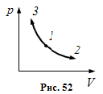
Ізотермічний процес - фізичний процес, під час якого температура не змінюється.
Діаграма цього процесу в координатах p,V є гіперболою. 1–3 – ізотермічний стиск, 1–2 – ізотермічне розширення.

Slide 10
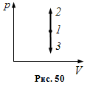
Ізохорний процес -термодинамічний процес, який відбувається при сталому об'ємі.
Цей процес зображається прямою, яка паралельна до oci ординат, де 1–2 – ізохорне нагрівання, а 1–3 – ізохорне охолодження.

Slide 11
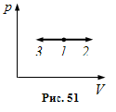
Ізобарний процес – процес, який відбувається при сталому тиску.
Процес зображається прямою, яка паралельна до oci абсцис де 1–2 – ізобарне розширення, 1–3 – ізобарний стиск.

Slide 12
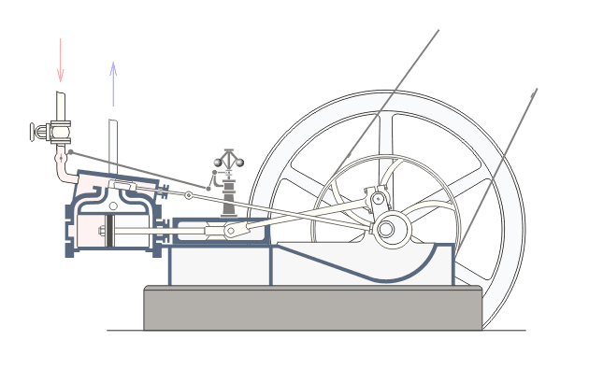
Термодинаміка
виникла в зв'язку з практичними потребами людства.

Slide 13
Підготував
Учень 11 класу
Сєдих Дмитро

